Slide 1
MANIPULACJE I NADUŻYCIA NA RYNKU FINANSOWYM
MAGDALENA PALECZNA

Slide 2
NADUŻYCIA ZWIĄZANE W PRZEPROWADZANIEM TRANSAKCJI PŁATNICZYCH

Slide 3
TRANSAKCJA PŁATNICZA
1
2
3
4

Slide 4
NADUŻYCIA ZWIĄZANE Z PRZEPROWADZANIEM TRANSAKCJI PŁATNICZYCH

Slide 5
PŁATNIK
osoba fizyczna, osoba prawna oraz jednostka organizacyjna niebędąca osobą prawną, której ustawa o usługach płatniczych przyznaje zdolność prawną, SKŁADAJĄCĄ ZLECENIE PŁATNICZE
ODBIORCA
osoba fizyczna, osoba prawna oraz jednostka organizacyjna niebędąca osoba prawna, której ustawa przyznaje zdolność prawną, BĘDĄCĄ ODBIORCĄ ŚRODKÓW PIENIĘŻNYCH STANOWIĄCYCH PRZEDMIOT TRANSAKCJI PŁATNICZEJ

Slide 6
TRANSAKCJA PŁATNICZA
zainicjowana przez płatnika lub odbiorcę
wpłata, transfer lub wypłatę środków pieniężnych

Slide 7
W dniu 20 czerwca 2018 r. weszły w życie przepisy ustawy z dnia 10 maja 2018 r. o zmianie ustawy o usługach płatniczych oraz niektórych innych ustaw, stanowiące implementację dyrektywy PSD II.
Wprowadzone zmiany do ustawy o usługach
płatniczych dotyczą między innymi zasad odpowiedzialności płatnika oraz sposobu postępowania dostawcy w przypadku wystąpienia nieautoryzowanej transakcji płatniczej.

Slide 8
OMYŁKOWY PRZELEW

Slide 9
CO ZROBIĆ W RAZIE BŁĘDNEGO PRZELEWU?

Slide 10
KROK PO KROKU!
ORIENTUJĘ SIĘ, ŻE WYKONAŁAM/-EM BŁĘDNY PRZELEW
INFORMUJĘ O TYM „MÓJ” BANK
BANK JEST ZOBOWIĄZANY DO PODJĘCIA STOSOWNYCH DZIAŁAŃ, MAJĄCYCH NA CELU UMOŻLIWIENIE ODZYSKANIA TWOICH ŚRODKÓW- PŁATNIKA
BANK INFORMUJE ODBIORCĘ PRZELEWU O ZAISTNIAŁEJ POMYŁCE W przypadku gdy odbiorca ma konto w naszym banku, ten skontaktuje się z nim bezpośrednio. Jeśli ma konto w innym banku – nasz bank skontaktuje się z bankiem odbiorcy celem podjęcia powyższych działań.
BANK PRZEKAZUJE NAM DANE OSOBOWE ODBIORCY, JEŚLI ODBIORCA PRZELEWU NIE ZDECYDUJE SIĘ NA ZWROT NASZYCH PIENIĘDZY W CIĄGU MIESIĄCA.
JEŚLI ODBIORCA PRZELEWU NIE ZWRÓCI NAM ŚRODKÓW W CIĄGU MIESIĄCA OD ZGŁOSZENIA, A ŚRODKI POLUBOWNEGO ROZSTRZYGNIĘCIA SPORU NIE PRZYNIOSĄ OCZEKIWANEGO REZULTATU, MOŻEMY UDAĆ SIĘ DO SĄDU O ZWROT NASZYCH PIENIĘDZY.

Slide 11
W razie wykonania przez klienta banku przelewu na niewłaściwy rachunek bankowy wskazany przez płatnika, zarówno bank płatnika, jak i bank odbiorcy przelewu pieniędzy nie ponoszą odpowiedzialności za dokonaną transakcję. Bank płatnika jest jednak zobligowany do podjęcia stosownych działań, mających na celu odzyskanie środków przez płatnika. Co istotne, są one podejmowane dopiero po zawiadomieniu banku przez jego klienta.
Odpowiadając na zadane pytanie należy powiedzieć, że bankiem, do którego powinna zwrócić się osoba wykonująca nieprawidłowy przelew, jest bank, w którym posiada swój rachunek bankowy oraz z którego wykonywano przelew środków finansowych.
Należy zastrzec, iż nieprawidłowe jest wystąpienie z wnioskiem o zwrot środków do banku odbiorcy przelewu. Takie działanie może spotkać się z nieodpowiednią reakcją ze strony tego podmiotu rynku finansowego, skutkującą brakiem odzyskania utraconych pieniędzy.

Slide 12
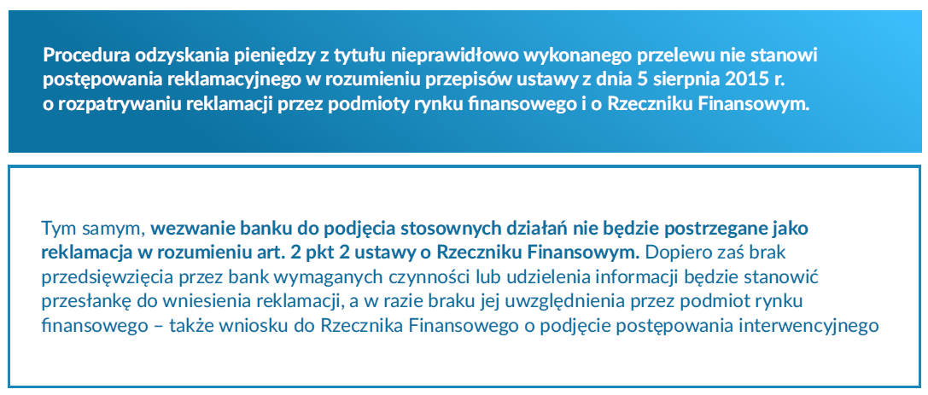

Slide 13
OBOWIĄZKI BANKU W RAZIE BŁĘDNEGO PRZELEWU NA POCZĄTKOWYM ETAPIE

Slide 14
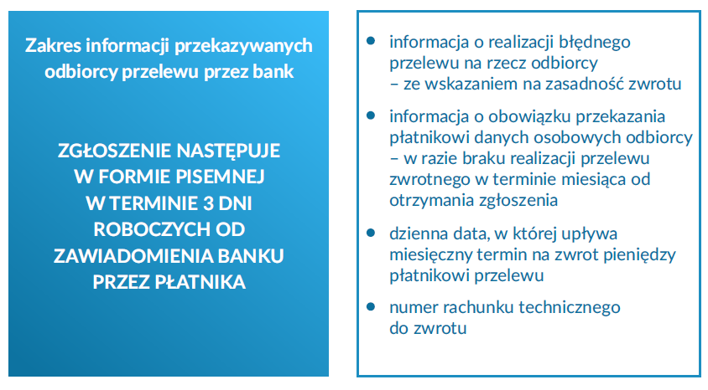
Jeśli odbiorca przelewu posiada rachunek bankowy w innej instytucji finansowej, bank płatnika zwraca się do niej o dokonanie analogicznych działań względem odbiorcy.

Slide 15
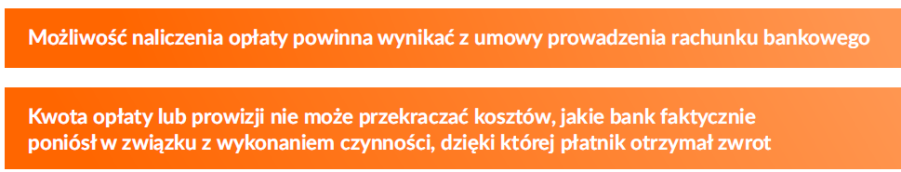
KOSZTY PRZELEWU ZWROTNEGO – KTO MOŻE ZOSTAĆ NIMI OBCIĄŻONY?
Czy przelew zwrotny jest bezpłatny?
Zgodnie z art. 143a ust. 1 pkt 1 lit. a w zw. z art. 143a ust. 3 zd. 2 ustawy o usługach płatniczych – zwrotny przelew jest nieodpłatny
Żaden z banków nie może pobrać więc od odbiorcy przelewu opłaty
Inaczej prezentuje się kwestia pobrania opłaty od płatnika
Stosowna opłata może zostać pobrana od płatnika, jednak tylko przez bank, w którym płatnik posiada należący do niego rachunek bankowy

Slide 16
CO JEŚLI ODBIORCA BŁĘDNEGO PRZELEWU NIE ZWRACA ŚRODKÓW? Czy bank ponosi odpowiedzialność za brak przelewu zwrotnego?

Slide 17
KIEDY I JAKIE DANE ODBIORCY BANK UDOSTĘPNIA PŁATNIKOWI?
Do udostępnienia danych odbiorcy błędnego przelewu może dojść dopiero po upływie wyznaczonego terminu na zwrot pieniędzy – w razie bezskutecznego upływu terminu
Dane odbiorcy przelewu, niezależnie od sytuacji, są zawsze udostępniane płatnikowi przez bank płatnika
Te dane to imię i nazwisku lub nazwa odbiorcy (w sytuacji, kiedy odbiorcą jest przedsiębiorca), a także wskazanie jego miejsca zamieszkania (siedziby) lub adresu
Udostępnienie danych odbiorcy przelewu następuje nie później niż w terminie 3 dni roboczych od dnia otrzymania pisemnego żądania płatnika
Jeśli odbiorca przelewu posiada rachunek w innym banku – przekazanie danych do banku płatnika następuje w ciągu 3 dni roboczych od wezwania

Slide 18
BANK NIE PONOSI ODPOWIEDZIALNOŚĆI ZA REALIZACJĘ BŁĘDNEGO PRZELEWU – ODPOWIEDZIALNOŚĆ TA SPOCZYWA NA PŁATNIKU!

Slide 19
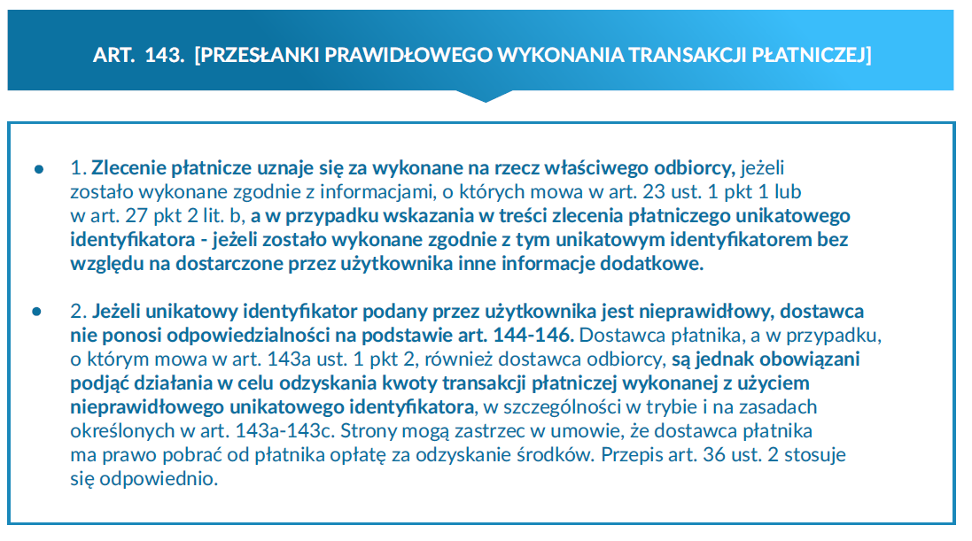

Slide 20
Bankiem, do którego powinna zwrócić się osoba wykonująca nieprawidłowy przelew, jest bank, w którym posiada swój rachunek bankowy oraz z którego wykonywano przelew środków finansowych.
Banki są zobowiązane poinformować odbiorcę błędnego przelewu o realizacji nieprawidłowej transakcji, a także możliwości zwrotu na rzecz płatnika środków w terminie miesiąca od zawiadomienia. Powinny wskazać datę upływu tego okresu, a także numer rachunku do przelewu zwrotnego.
Żaden z banków nie ma prawa obciążyć odbiorcy błędnego przelewu kosztami realizacji transakcji zwrotnej. Taka możliwość istnieje jednak w odniesieniu do płatnika nieprawidłowej transakcji.

Slide 21
ZNIKNĘŁY MI PIENIĄDZE Z KONTA! CO MAM ZROBIĆ?

Slide 22
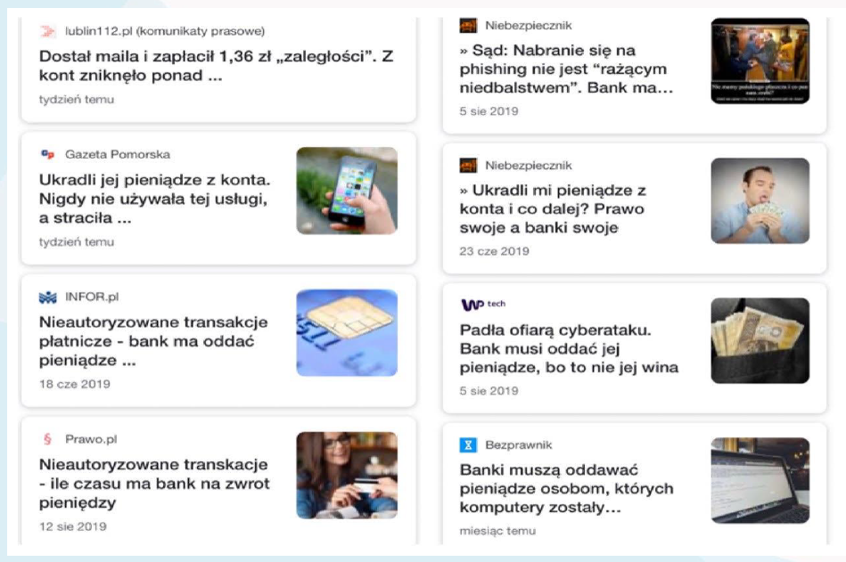

Slide 23
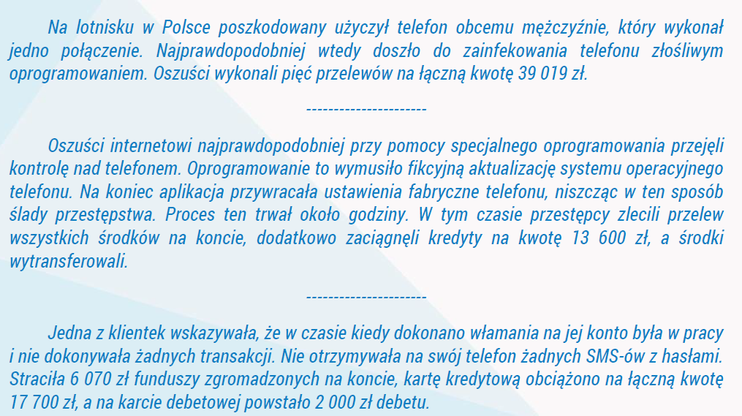

Slide 24
Czym jest autoryzowana transakcja płatnicza? Czym jest nieautoryzowana transakcja płatnicza?

Slide 25
AUTORYZACJA TRANSAKCJI PŁATNICZEJ
Zgodnie z art. 40 ust. 1 u.u.p,. transakcję płatniczą uważa się za autoryzowaną,
jeżeli płatnik (CZYLI TY) wyraził zgodę na wykonanie transakcji płatniczej w sposób przewidziany w umowie między płatnikiem a jego dostawcą.
Zgoda może dotyczyć także kolejnych transakcji płatniczych.

Slide 26

AUTORYZACJA TRANSAKCJI PŁATNICZEJ
A zatem…
Z nieautoryzowaną transakcją płatniczą mamy doczynienia w sytuacji, gdy płatnik nie wyraził na nią zgody.

Slide 27
AUTORYZACJA TRANSAKCJI PŁATNICZEJ
Udzielenie zgody przez płatnika w uzgodniony między stronami sposób jest jedyną przesłanką autoryzacji danej transakcji płatniczej.
Dopiero w takim wypadku można mówić o prawidłowo dokonanej transakcji płatniczej.

Slide 28
AUTORYZACJA TRANSAKCJI PŁATNICZEJ
Art. 40. 2. USTAWY O USŁUGACH PŁATNICZYCH
Zgoda powinna być udzielona przez płatnika przed wykonaniem transakcji płatniczej albo kolejnych transakcji płatniczych, chyba że płatnik i jego dostawca uzgodnili, że zgoda może zostać udzielona także po ich wykonaniu.
Zgody na wykonanie transakcji płatniczej można również udzielić za pośrednictwem odbiorcy, dostawcy odbiorcy albo dostawcy świadczącego usługę inicjowania transakcji płatniczej.

Slide 29

AUTORYZACJA TRANSAKCJI PŁATNICZEJ
Jeżeli zgoda na transakcję płatniczą nie została udzielona przez podmiot do tego uprawniony (np. przez posiadacza rachunku), a dostawca wykonuje transakcję, to nie zyskuje on uprawnienia ani do obciążenia rachunku płatniczego płatnika, ani do żądania od płatnika zwrotu kwoty, którą przekazał dostawcy usług płatniczych odbiorcy.

Slide 30

NIEAUTORYZOWANA TRANSAKCJA PŁATNICZA
Ryzyko odpowiedzialności z tytułu przeprowadzenia nieautoryzowanej transakcji płatniczej spoczywa
w całości na dostawcy usług płatniczych.

Slide 31
CO ZROBIĆ, GDY TRANSAKCJA PŁATNICZA NIE BYŁA AUTORYZOWANA?

Slide 32

BANK POLICJA
POLICJA BANK

Slide 33
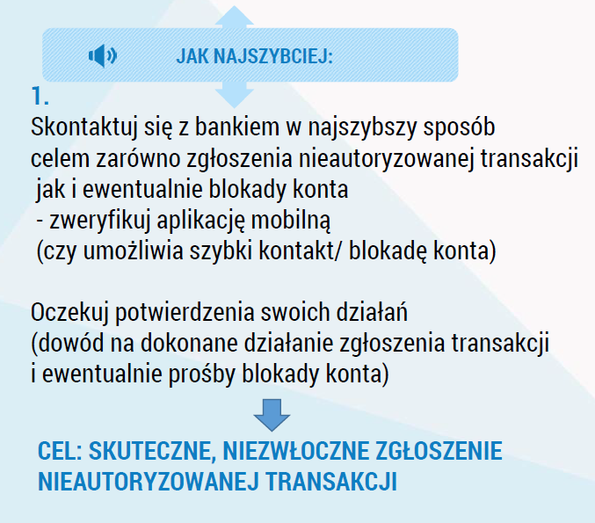
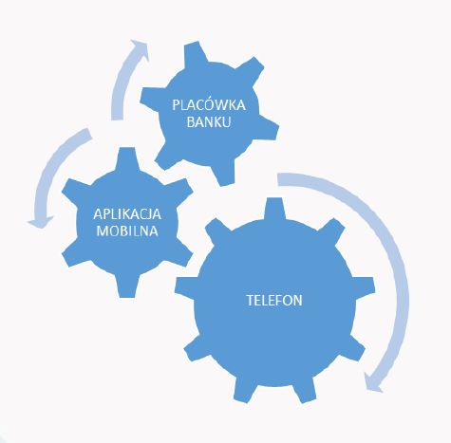
JAK ZACHOWAĆ SIĘ PO STWIERDZENIU KRADZIEŻY PIENIĘDZY? 1. NIEZWŁOCZNY KONTAKT Z BANKIEM

Slide 34
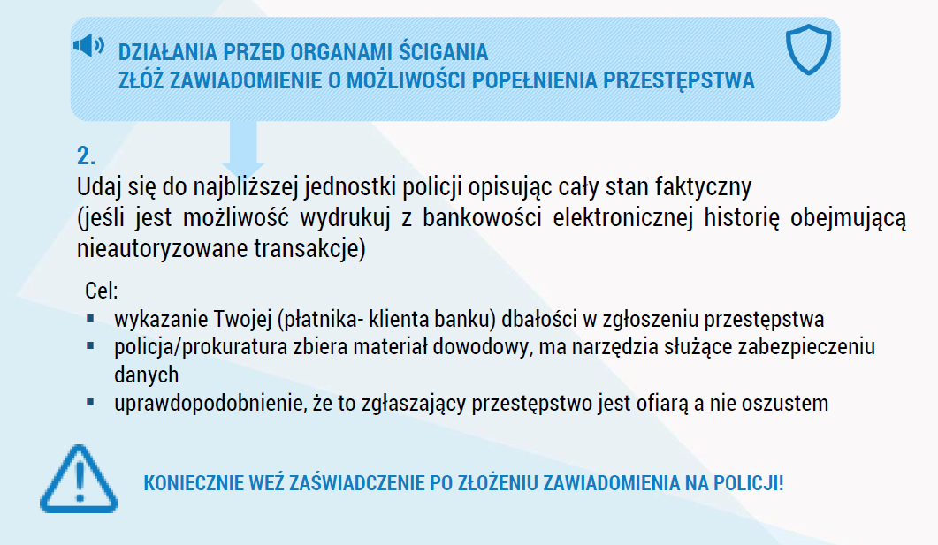
JAK ZACHOWAĆ SIĘ PO STWIERDZENIU KRADZIEŻY PIENIĘDZY? 2. ZGŁOSZENIE NA POLICJĘ

Slide 35
3 ZASADY
Zasada 1: obowiązek bezwarunkowego zwrotu środków klientowi
Zasada 2: obowiązek zwrotu kwoty nieautoryzowanej transakcji w terminie D+1
Zasada 3: ustalenie zasad ewentualnej odpowiedzialności płatnika za nieautoryzowaną transakcję dopiero po zwrocie środków

Slide 36
Zasada 1: obowiązek bezwarunkowego zwrotu środków klientowi
Art. 46 ust. 1 u.u.p.
W przypadku wystąpienia nieautoryzowanej transakcji płatniczej dostawca płatnika niezwłocznie, nie później jednak niż do końca dnia roboczego następującego po dniu stwierdzenia wystąpienia nieautoryzowanej transakcji, którą został obciążony rachunek płatnika, lub po dniu otrzymania stosownego zgłoszenia, zwraca płatnikowi kwotę nieautoryzowanej transakcji płatniczej, z wyjątkiem przypadku gdy dostawca płatnika ma uzasadnione i należycie udokumentowane podstawy, aby podejrzewać oszustwo, i poinformuje o tym w formie pisemnej organy powołane do ścigania przestępstw.

Slide 37
Zasada 1: obowiązek bezwarunkowego zwrotu środków klientowi
W przypadku gdy płatnik korzysta z rachunku płatniczego, dostawca
płatnika przywraca obciążony rachunek płatniczy do stanu, jaki istniałby, gdyby niemiała miejsca nieautoryzowana transakcja płatnicza.

Slide 38
Zasada 2: obowiązek zwrotu kwoty nieautoryzowanej transakcji w terminie D+1
Dostawca powinien dokonać zwrotu kwoty nieautoryzowanej transakcji niezwłocznie, a najpóźniej następnego dnia roboczego po zgłoszeniu lub wykryciu nieautoryzowanej transakcji.

Slide 39
Zasada 3: ustalenie zasad ewentualnej odpowiedzialności płatnika za nieautoryzowaną transakcję dopiero po zwrocie środków
Bezwarunkowy obowiązek zwrotu środków nieautoryzowanej transakcji płatniczej przez dostawcę,
zaraz po jej wykryciu lub stwierdzeniu, dopiero po dokonaniu tego zwrotu następuje ustalenie zasad ewentualnej współodpowiedzialności płatnika za nieautoryzowaną transakcję płatniczą

Slide 40
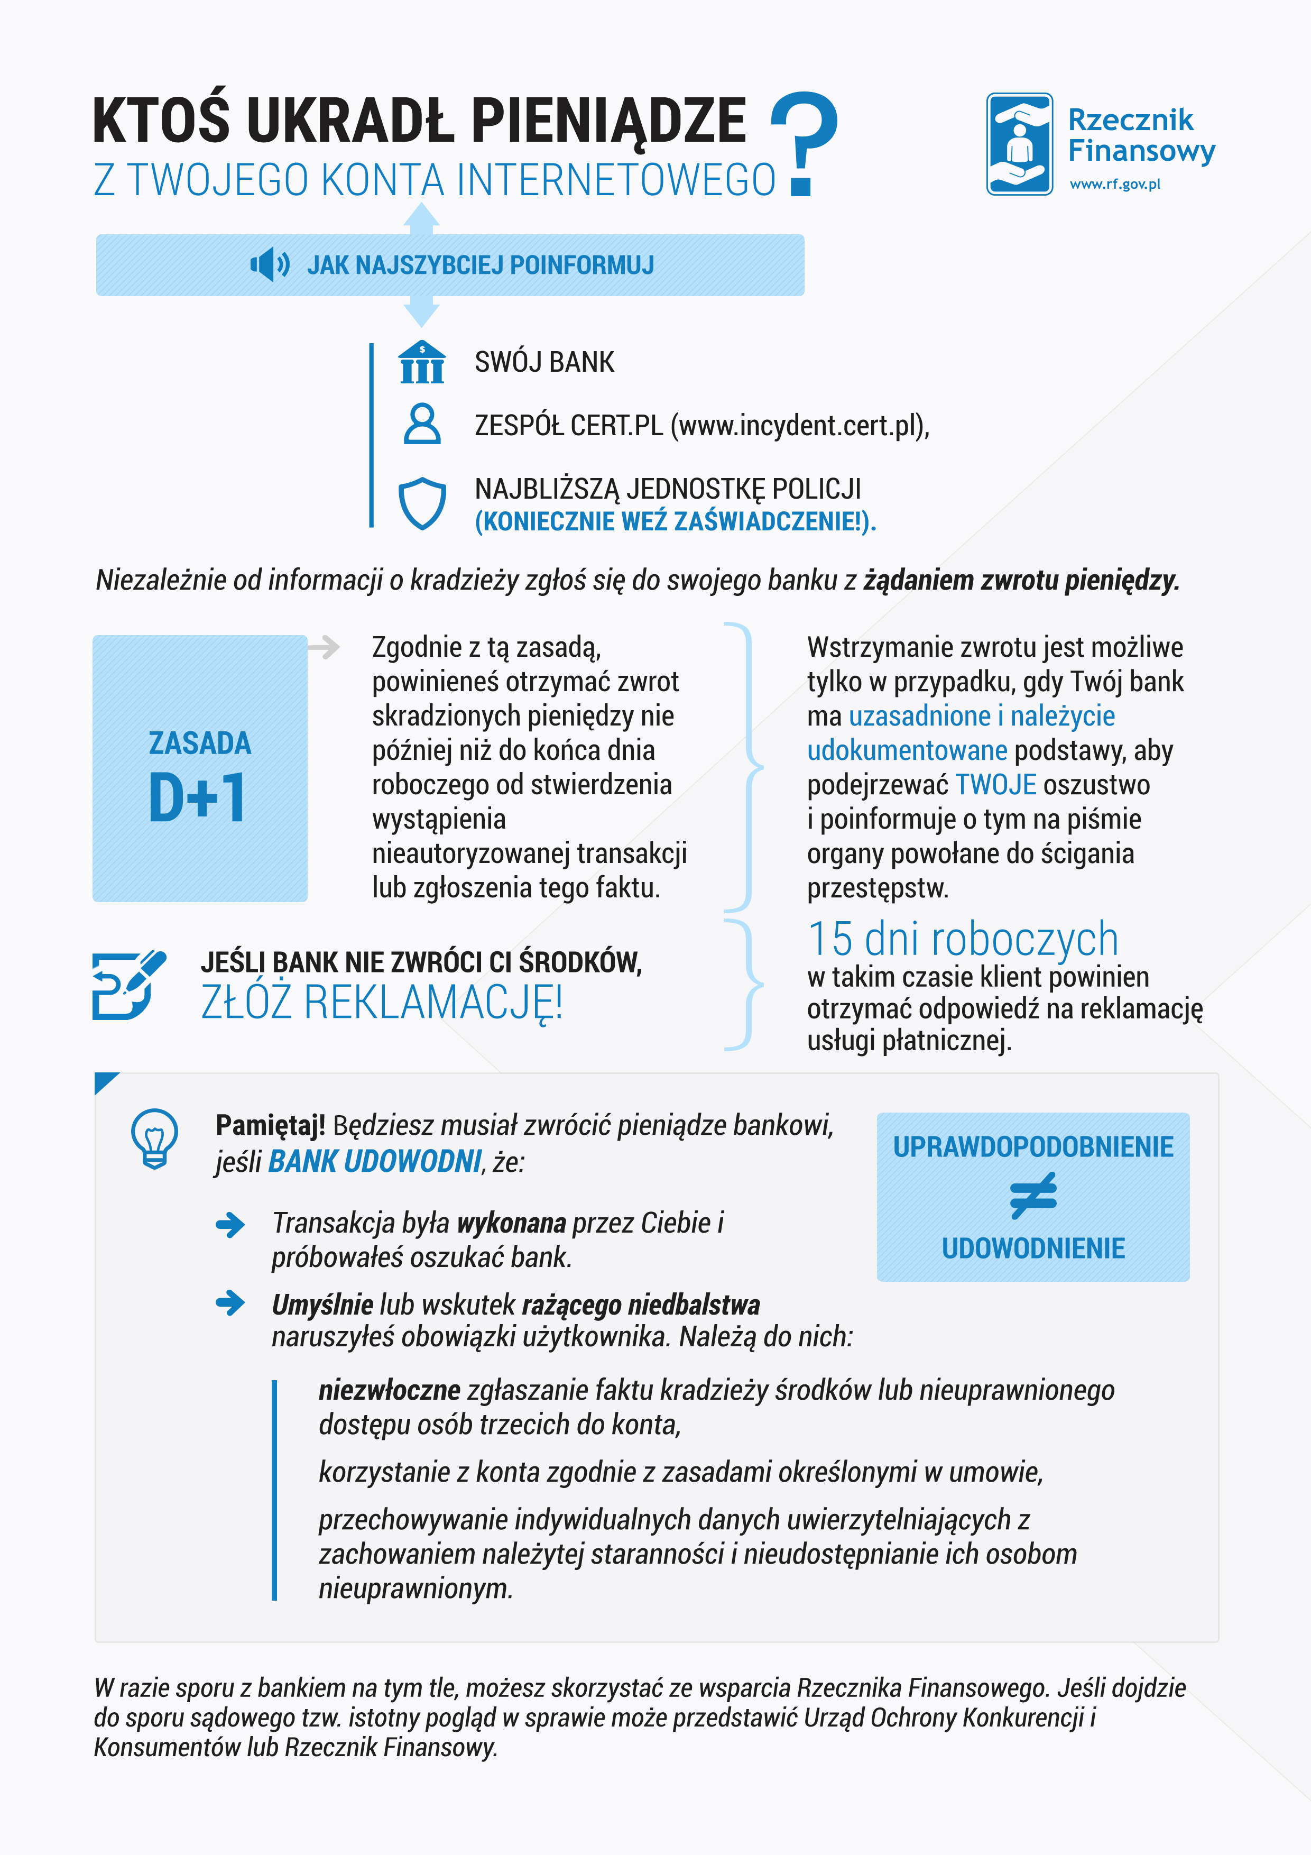

Slide 41
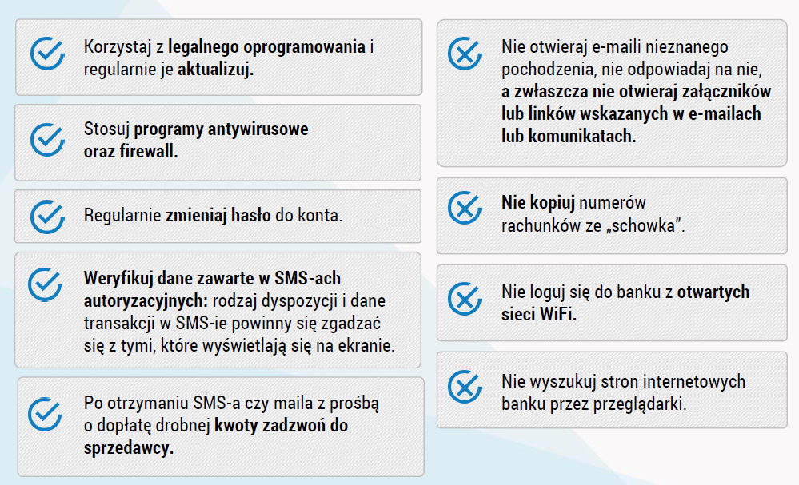

Slide 42
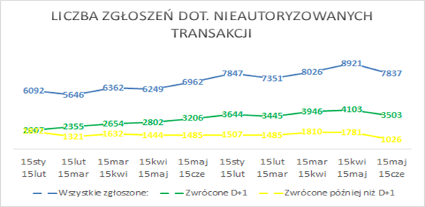
2019- 2020

Slide 43
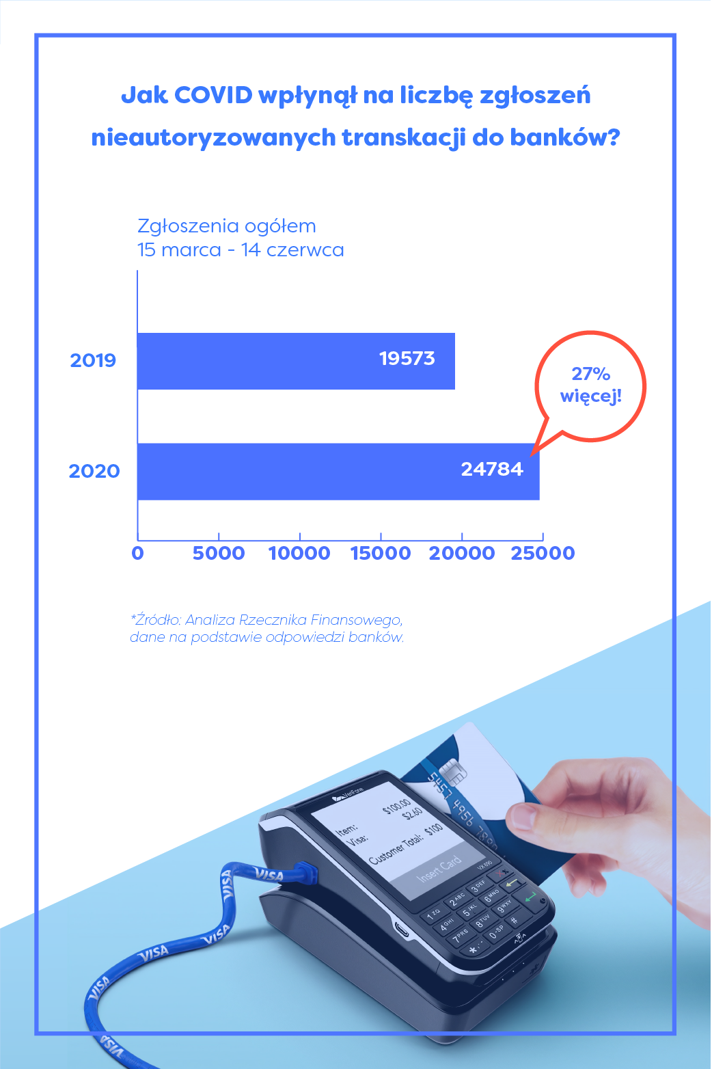

Slide 44
PAMIĘTAJ!
Płatnik, CZYLI TY, odpowiada za nieautoryzowane transakcje płatnicze do wysokości równowartości w walucie polskiej 50 euro, ustalonej przy zastosowaniu kursu średniego ogłaszanego przez NBP obowiązującego w dniu wykonania transakcji, jeżeli nieautoryzowana transakcja jest skutkiem:
1) posłużenia się utraconym przez płatnika albo skradzionym płatnikowi instrumentem płatniczym lub
przywłaszczenia instrumentu płatniczego.

Slide 45
PAMIĘTAJ!
Płatnik nie odpowiada za nieautoryzowane transakcje płatnicze do wysokości równowartości w walucie polskiej 50 euro, jeżeli nie miał możliwości stwierdzenia utraty, kradzieży lub
przywłaszczenia instrumentu płatniczego przed wykonaniem transakcji płatniczej –
z wyjątkiem przypadku, gdy płatnik działał umyślnie lub utrata instrumentu
płatniczego przed wykonaniem transakcji płatniczej została spowodowana
działaniem lub zaniechaniem ze strony pracownika, agenta lub oddziału dostawcy płatnika albo podmiotu świadczącego na jego rzecz usługi (dostawców usług technicznych).

Slide 46
PAMIĘTAJ!
Po trzecie, zgodnie z art. 46 ust. 3 u.u.p. do czasu zgłoszenia utraty, kradzieży,
przywłaszczenia albo nieuprawnionego użycia instrumentu płatniczego lub
nieuprawnionego dostępu do tego instrumentu płatnik odpowiada za
nieautoryzowane transakcje płatnicze w pełnej wysokości, jeżeli doprowadził
do nich umyślnie albo w wyniku umyślnego lub będącego skutkiem rażącego
niedbalstwa naruszenia co najmniej jednego z obowiązków, o których mowa w
art. 42 u.u.p.

Slide 47
WYJĄTKI!
Udokumentowane podejrzenie oszustwa i zawiadomienie organów ścigania
Niedochowanie terminu zgłoszenia nieautoryzowanej transakcji
Użytkownik powinien powiadomić niezwłocznie dostawcę o stwierdzonych nieautoryzowanych, niewykonanych lub nienależycie wykonanych transakcjach płatniczych. Jeżeli z jakichś względów użytkownik nie dokonał zgłoszenia niezwłocznie, to zgodnie z art. 44 ust. 1 u.u.p. może to zrobić w terminie maksymalnie 13 miesięcy od dnia obciążenia rachunku płatniczego albo od dnia, w którym transakcja miała być wykonana

Slide 48
PRZYKŁADY

Slide 49


Slide 50

PHISHING
Najczęściej wiadomości phishingowe to fałszywe powiadomienia z banków, komunikaty od dostawców systemów e-płatności, urzędów i innych organizacji.
Czytając e-mail lub SMS, odbiorca zawsze jest zachęcany, aby pilnie wprowadził czy zaktualizował swoje poufne dane. W przeciwnym razie „grozi mu” utrata konta, pieniędzy, zablokowanie systemu itp

Slide 51
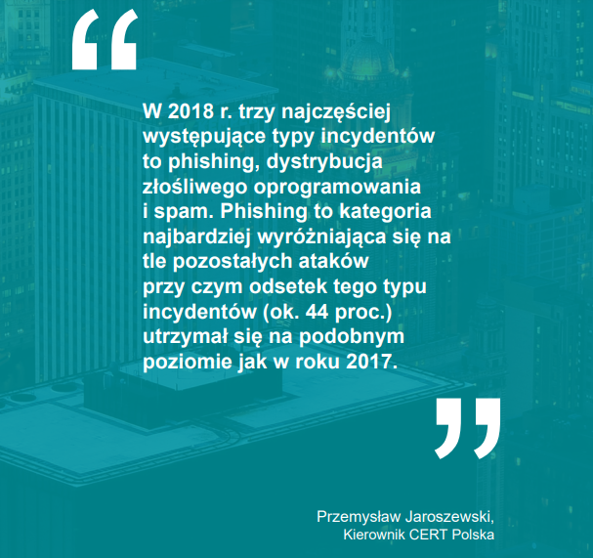

Slide 52
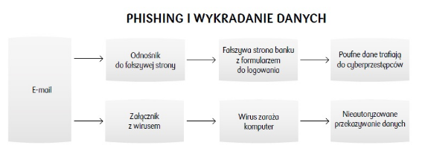

Slide 53
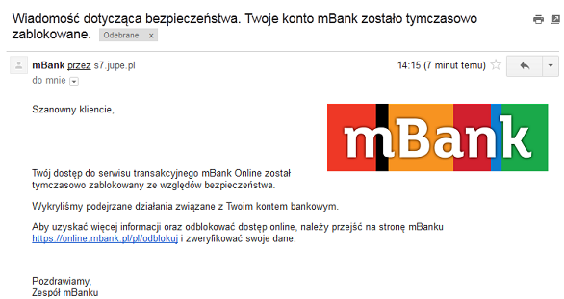
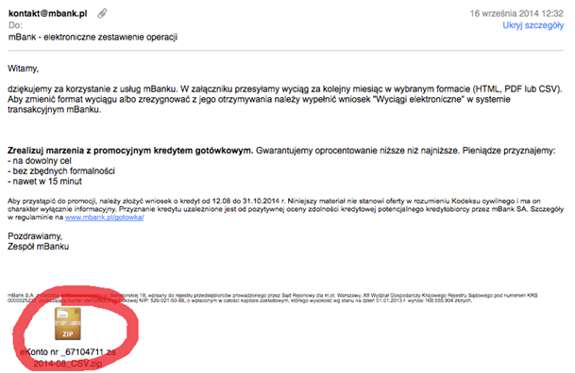
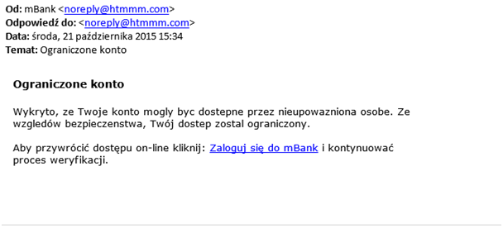

Slide 54
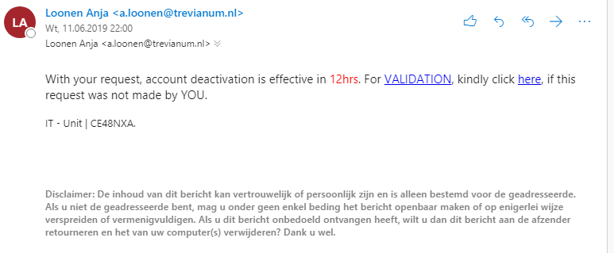
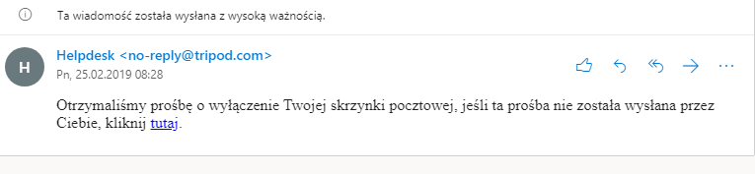
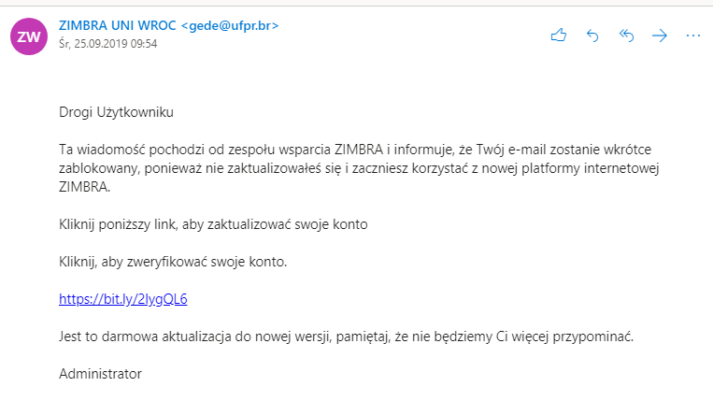
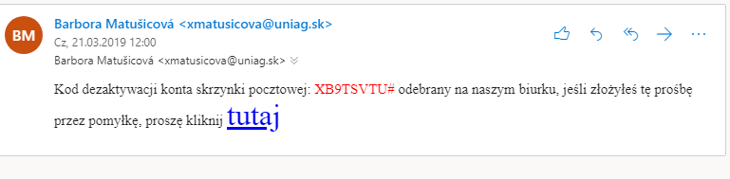

Slide 55
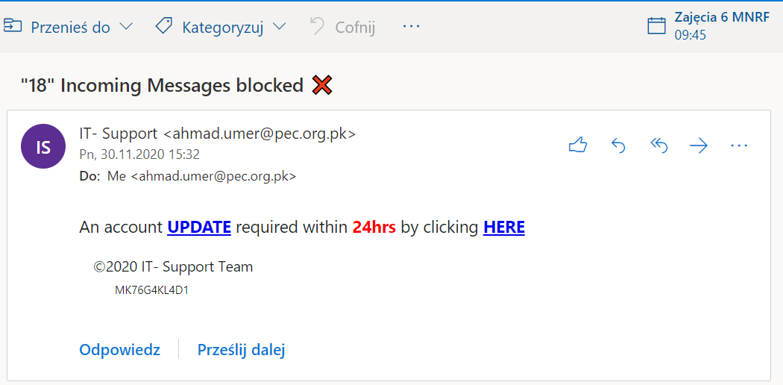

Slide 56
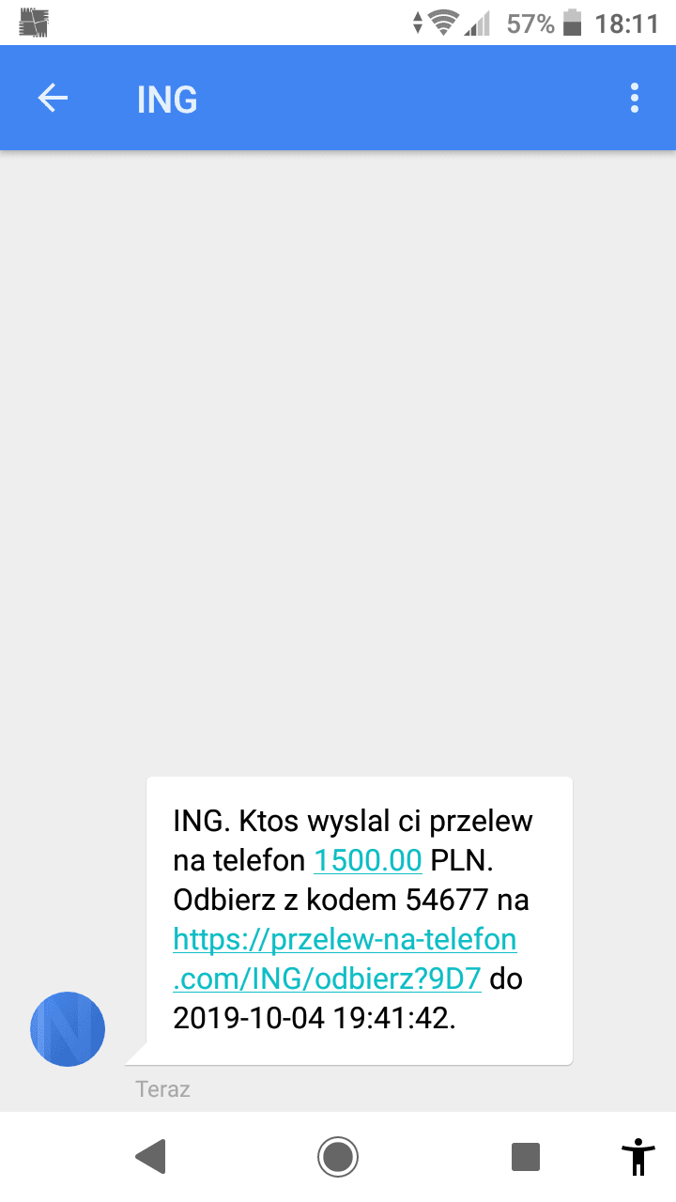
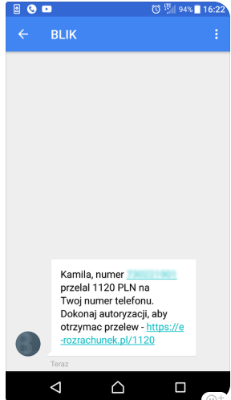

Slide 57






Slide 58
Z informacji przekazanych przez wnioskodawcę wynikało, że na lotnisku w Polsce użyczył telefonu obcemu mężczyźnie, który wykonał jedno połączenie. Z opisu sprawy można wnosić, że najprawdopodobniej doszło wtedy do zainfekowania telefonu złośliwym oprogramowaniem. Klient posiadał aplikację bankową i na ten telefon były przesyłane wiadomości SMS z kodami potwierdzającymi transakcje. Niepokój klienta wzbudziły pojawiające się komunikaty, świadczące o logowaniu się do serwisu banku z żądaniem hasła. Zaniepokojony klient udał się do placówki banku. Tam pracownicy sprawdzili historię rachunku i nie stwierdzili żadnych obciążeń. Jak napisał klient: „Słowa, że czasami się tak dzieje, tylko uśpiły moją czujność.” Okazało się jednak, że tego dnia oszuści wykonali pięć przelewów na łączną kwotę 39 019 zł. Zdaniem klienta tylko przełożenie karty SIM do drugiego telefonu (wykonane z własnej inicjatywy) pozwoliło mu uchronić resztę pieniędzy przed kradzieżą.

Slide 59
W jednej ze spraw wytransferowano kwotę 9 861,49 zł. Było to możliwe dzięki temu, że w serwisie bankowości elektronicznej najpierw zdefiniowano nowy numer rachunku jako tzw. zaufany. Następnie zmieniono limit na rzecz odbiorców zaufanych z 500 zł na 9930 zł. Obie czynności zostały potwierdzone kodem SMS, choć poszkodowany nie otrzymał ich na swój telefon.

Slide 60
Jak opisywała wnioskodawczyni, oszuści internetowi najprawdopodobniej przy użyciu specjalnego oprogramowania przejęli kontrolę nad jej telefonem. Oprogramowanie to wymusiło fikcyjną aktualizację systemu operacyjnego telefonu. Ponadto pozwalało sprawcom przechwytywać wiadomości SMS z kodami autoryzacyjnymi, umożliwiającymi zlecenie operacji bankowych. Na koniec aplikacja przywróciła ustawienia fabryczne telefonu, niszcząc w ten sposób ślady przestępstwa. Proces ten trwał około godziny. W tym czasie przestępcy zlecili przelew wszystkich środków, jakie były na koncie, a dodatkowo zaciągnęli kredyty na kwotę 13 600 zł, które to środki wytransferowali.

Slide 61
Jedna z klientek wskazywała, że kiedy doszło do włamania na jej konto, była w pracy i nie dokonywała żadnych transakcji. Nie otrzymywała na swój telefon żadnych SMS-ów z hasłami. Straciła 6070 zł funduszy zgromadzonych na koncie, kartę kredytową obciążono na łączną kwotę 17 700 zł, a kartę debetową na 2 000 zł.

Slide 62
Klient po zalogowaniu do serwisu transakcyjnego stwierdził, że ktoś w jego imieniu zawarł umowę pożyczki i wykonał dyspozycję przelewu. Pożyczka opiewała na kwotę 17 900 zł. Następnie w kolejnych logowaniach zostały zmienione limity wypłat dziennych i miesięcznych. Ostatecznie wytransferowano z konta kwotę 15 930 zł.

